Slide 1

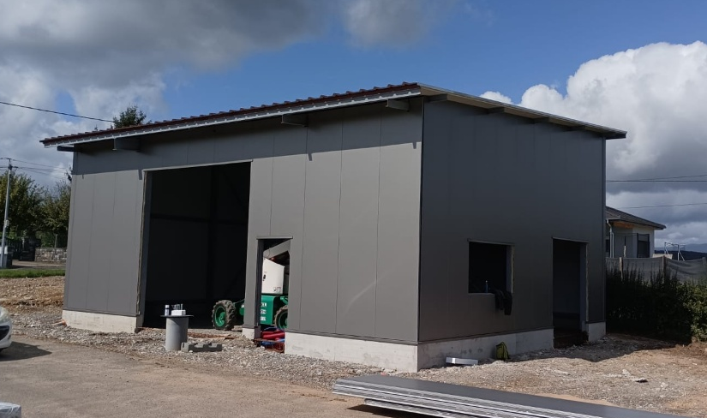
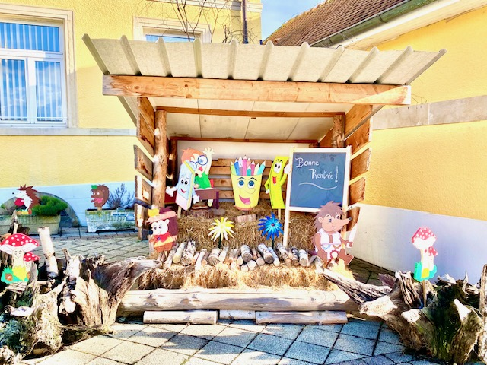
Septembre 2025
Le Petit Traubachois
Le magazine d’information de la commune de Traubach Le Bas
Was labt in Nìedertràuiwàch ?
Le mot du Maire
Chers Traubachoises, Traubachois,
En espérant que vous avez passé un bel été malgré des périodes de canicule, l’heure de la rentrée a sonné.
Je tiens à adresser à tous les écoliers, les enseignants, parents d’élèves et personnel communal une belle année scolaire 2025/2026.
Je souhaite la bienvenue aux nouveaux habitants venus s’installer dans notre commune.
Une bonne nouvelle pour notre village, notre projet de construction du nouveau hangar communal touche à sa fin et sera opérationnel mi-novembre début décembre.
Notre cabane « Hissla » a été décorée par nos habituelles bénévoles de la commission fleurissement, merci à elles pour cette belle réalisation qui rappelle naturellement la rentrée scolaire.
Bonne rentrée à vous tous et à très bientôt.
Bien à vous,
Votre Maire,
Francis Robischung

Slide 2
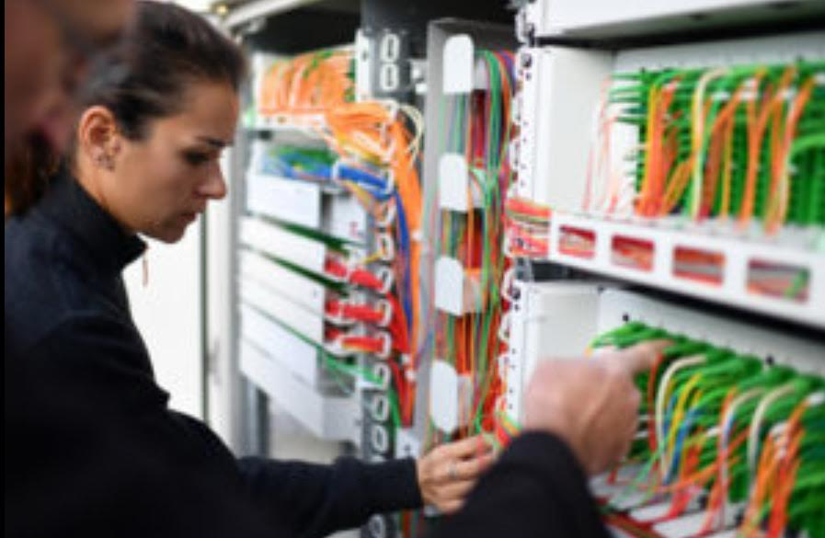
Fin du réseau cuivre
Place à la fibre
Depuis plusieurs décennies, nos communications téléphoniques et internet reposaient sur le réseau cuivre, installé dans les années 1970. Mais ce réseau vieillissant et coûteux à entretenir, arrive aujourd’hui en fin de vie. C’est pourquoi à l’échelle nationale, nous assistons peu à peu à l’arrêt progressif du cuivre programmé par l’opérateur historique. Cela entrainera, d’ici quelques années, la disparition progressive des lignes téléphoniques et des connexions ADSL .
Heureusement, la relève est déjà là : la fibre optique. Plus moderne et bien plus performante, elle offre des débits très supérieurs à l’ADSL, une connexion stable et une meilleure capacité à accompagner les besoins du quotidien d’aujourd’hui : vidéos, télétravail, démarches administratives, etc…
En ce qui concerne la téléphonie fixe, les anciens téléphones raccordés sur une prise murale devront être obligatoirement raccordés à une Box internet.
Un déploiement progressif :
Le déploiement de la fibre s’est opéré progressivement sur l’ensemble des collectivités d’Alsace. Les plannings opérationnels ont déjà été communiqués avec une fermeture de l’offre commerciale au 31 janvier 2026 et une programmation de la fermeture technique prévue au plus tard pour la commune de Traubach-le-Bas au 31 mai 2028.
2028
Fin du réseau cuivre
Pour ceux qui utilisent encore le réseau cuivre ou ADSL, il faudra donc planifier le passage à la fibre dans les prochaines années afin d’éviter toute coupure de service. Anticipez et n’attendez pas la dernière minute afin d’éviter cela.
Prenez contact avec votre fournisseur actuel ou le prestataire de votre choix.

Slide 3

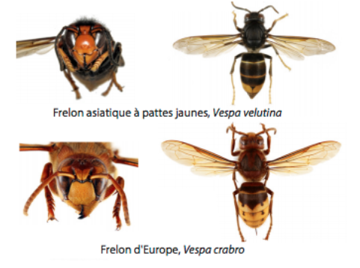
Informations citoyennes
Nouvel outil : simulateur de taxes d’urbanisme
La Direction Générale des Finances Publiques (DGFIP) met à disposition, depuis le 12 juin 2025, un nouvel outil en ligne. Il s’agit d’un simulateur dédié à la taxe d’aménagement et à la redevance d’archéologie préventive, qui permet d’estimer, à titre indicatif, les montant de ces dernières.
Le simulateur est accessible à partir du lien suivant:
https://www.impots.gouv.fr/simulateur-des-taxes-urbanisme
Rappel limitation de vitesse
Pour rappel, les rues communales ainsi que les itinéraires cyclables en direction d’Elbach et de Buethwiller sont limités à 30 km/h.
Au vu de récents évènements et pour la sécurité des piétons et des cyclistes, merci de respecter la limitation de vitesse.
Frelons asiatiques - signalement
Que ce soit pour des insectes isolés ou bien un nid, vous pouvez effectuer un signalement sur le site https:lefrelon.com
ATTENTION: Si vous avez découvert un nid de frelons asiatiques, ne cherchez en aucun cas à le détruire vous-même, ne prenez pas de risque. Gardez une distance de sécurité d’au moins 10 mètres et éloignez les personnes allergiques.
En cas de présence d’un nid chez vous, veuillez contacter les pompiers en composant le 18.
Agenda
Dimanche 14 décembre 2025: Fête de Noël des aînés
À 12h00 à la salle des fêtes La Traubachoise à Traubach-Le-Haut.

Slide 4
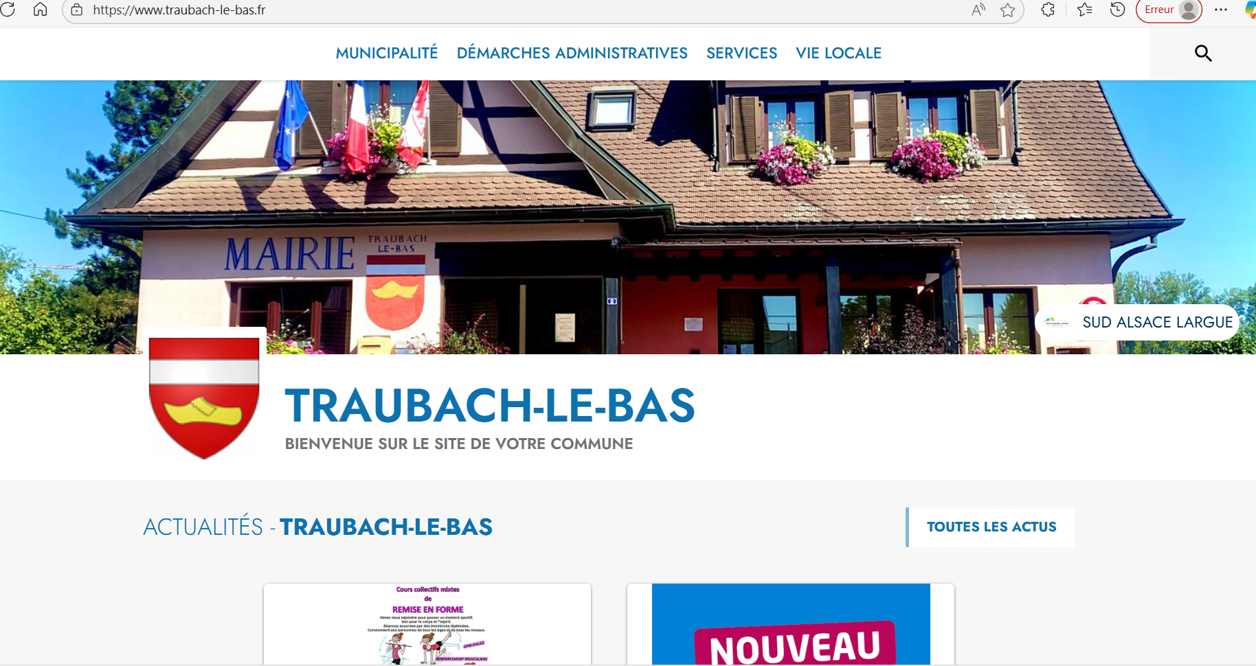
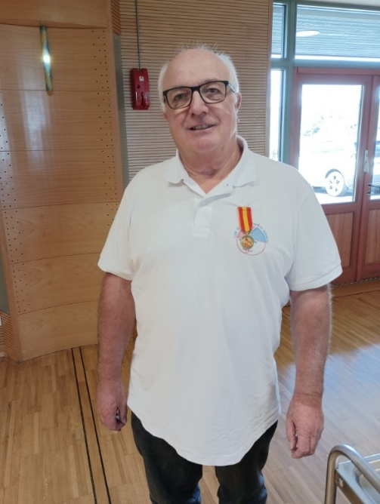
Site internet communal
Le site internet de la commune est à nouveau accessible à l’adresse suivante:
https://www.traubach-le-bas.fr
Ce site a pour vocation de faciliter l’accès aux différents services de notre village.
Il est alimenté par nos soins et est en perpétuelle évolution. Certaines pages sont d’ailleurs encore en cours de construction.
N’hésitez pas à aller y naviguer et à nous faire part de vos remarques et vos suggestions, afin de nous permettre de l’améliorer et de l’adapter à vos besoins.
Pour les associations souhaitant apparaitre sur le site, merci de contacter le secrétariat de mairie afin d’en connaître les modalités.
Opération brioches
L’opération brioches s’est déroulée du mardi 09 au dimanche 14 septembre 2025. Les 138 brioches vendues ont permis de récolter la somme de 859€ au profit de l’ADAPEI Papillons Blancs de Dannemarie.
Un grand merci aux bénévoles de la commune et à tous les généreux contributeurs.
Mise à l’honneur
Le dimanche 14 septembre 2025, s’est tenue l’Assemblée générale des Donneurs de sang de Traubach le Haut et l’occasion de célébrer le 45ème anniversaire de cette association.
Michel POINCOT, traubachois et trésorier de l’association, s’est vu remettre un diplôme et une médaille de reconnaissance par l’Union Départementale du Don du sang bénévole du Haut-Rhin.
C’est une distinction en remerciement des services rendus à la cause de la transfusion sanguine.
Félicitations à Michel pour son engagement sans faille dans cette association.

Slide 5

Poème alsacien : Im Spotjohr
Am Sunntig noch sin mir in Wald
Mitnander geh spaziere,
Me hat noch känne üse halt,
Wie's Läwe isch em liere.
Die Bèemel strecke müed die Bràm,
'Schunt fànge Blett a falle,
Was heit no fröi wie d'Hämel,
Kritt räddi, willt entgalle.
D'Wätter werre kàlder, d'Nàcht wird lang,
S'Herz wird meh so sàhle,
Me fühlt, dass d'Sonn sich hèlzt z'Ràng,
Un d'Natur will schelle.
Doch ower all dem trübe Schein,
Gibt's au e Sàch so liab,
Wo macht das Herz so wäig und frey,
Es isch unser liaber Grab.
D'Spòtjohr isch wie e Lied,
Das vo s'Leble szählt,
Es bringt e Ruah, es macht uns müd,
Doch au es, wo uns heil.
d’Auguste
Lusting
Café des aidants
Vous accompagnez un parent âgé, un proche malade ou en situation de handicap ?
L’AFAPEI SUD ALSACE en partenariat avec l’Association Française des Aidants, vous invite à venir partager votre expérience autour d’un café avec d’autres personnes qui, comme vous, apportent une aide régulière à un membre de leur entourage en perte d’autonomie dû à l’âge, à la maladie ou à un handicap.
Qu’est-ce qu’un Café des Aidants ?
Les Cafés des Aidants sont des lieux, des temps et des espaces d’information, de rencontres et d’échanges, animés par deux psychologues ayant une expertise sur la question des aidants.
Ces moments permettent aux aidants non professionnels de se retrouver, se ressourcer, rencontrer d’autres personnes dans la même situation, avec qui exprimer et partager ses problématiques vécues au quotidien, recevoir des conseils de professionnels ou tout simplement sortir un peu du quotidien en allant boire un café.
Ces groupes peuvent être une belle occasion de se sentir compris.e et moins seul.e.
Ils sont gratuits, ouverts à tous les aidants non professionnels, quels que soient l'âge et la pathologie de la personne accompagnée. Ils se tiennent une fois par mois, pour une durée d’1h30.
Plus d’informations sur l’Association Française des Aidants : https://www.aidants.fr/
Pour plus de renseignements, vous pouvez contacter l’AFAPEI Sud Alsace au 06.86.24.19.67 et sur https://www.afapeisudalsace.org/

Slide 6


France Rénov’
Vous avez prévu de rénover votre habitat ?
L’espace France Rénov’ porté par le Pays du Sundgau est le guichet unique pour vous accompagner dans vos travaux de rénovation de l’habitat.
Il s’agit d’un service gratuit, neutre et indépendant.
L’accompagnement se fait en 3 étapes :
Un premier niveau d’information sur les aides financières disponibles et une évaluation des besoins pour rénover le logement (maisons individuelles, logements dans un bâtiment collectif).
Un accompagnement personnalisé sur les choix techniques et les priorités de réalisations.
Un suivi du porteur de projets jusqu’à l’engagement des travaux.
Afin de se rapprocher autant que possible des habitants du territoire, le Pays du Sundgau tiendra des permanences pour vous conseiller au sein de l’Espace France Service de Dannemarie les :
Lundi 22 septembre 2025
Lundi 24 novembre 2025
Lundi 26 janvier 2026
Et au sein de l’Espace France Service
de Ferrette les :
Lundi 27 octobre 2025
Lundi 15 décembre 2025
Lundi 23 février 2026
N’hésitez pas à nous contacter pour vous accompagner dans votre projet. Par mail : conseiller.renovation@pays-sundgau.fr Ou par téléphone au 03 89 25 96 68

Slide 7

Ateliers numériques

Slide 8
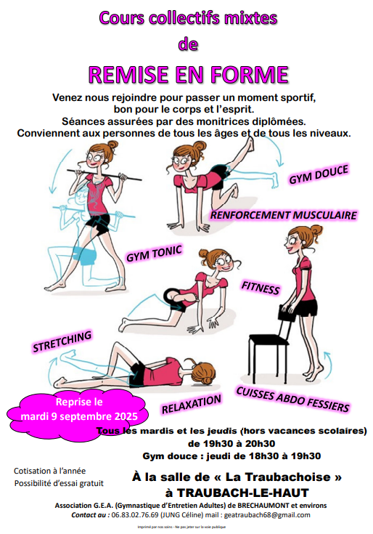
Association de gym G.E.A.

